Slide 1
2022 Deep Learning Study
Deep
Learning
Ch 3.6
2 0 1 9 3 0 5 0 5 2 이 지 수

Slide 2
2022 Deep Learning Study
*
3.6
주택 가격 예측 :
회귀 문제
2 0 1 9 3 0 5 0 5 2 이 지 수

Slide 3
2022 Deep Learning Study
01
회귀란?
02
보스턴 주택 가격 데이터셋
03
데이터 준비
04
모델 구성
05
K-겹 검증을 사용한 훈련검증
06
정리

Slide 4
2022 Deep Learning Study
01.
회귀란?

Slide 5
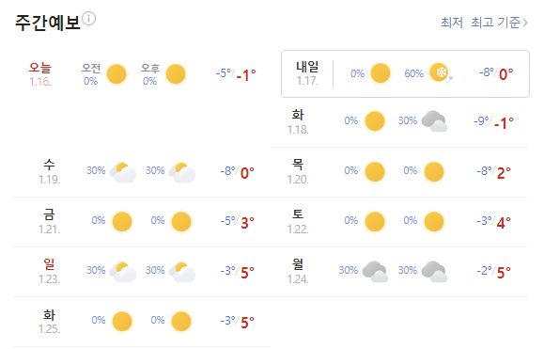
2022 Deep Learning Study
회귀 (regression)
개별적인 레이블 대신에 연속적인 값을 예측
예) 기상 데이터가 주어졌을 경우 내일 기온 예측

Slide 6
2022 Deep Learning Study
02.
보스턴 주택 가격
데이터셋

Slide 7

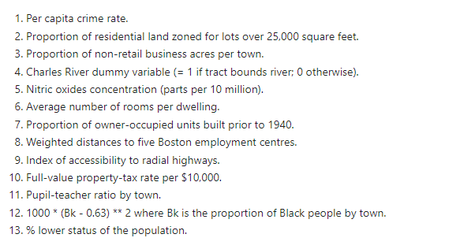
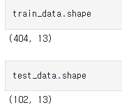
2022 Deep Learning Study
보스턴 주택 가격 데이터셋
보스턴 주택 데이터셋 로드
404개의 훈련 샘플,
13개의 수치 특성
102개의 테스트 샘플,
13개의 수치 특성
(13개의 수치 특성)

Slide 8

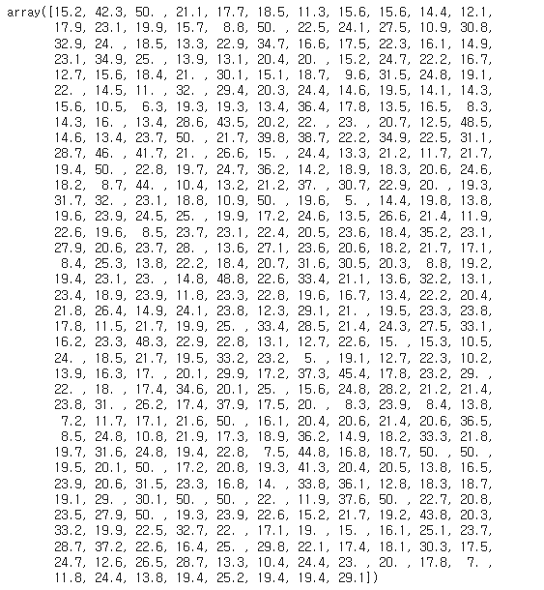
2022 Deep Learning Study
보스턴 주택 가격 데이터셋
타깃: 주택의 중간 가격
(천 달러 단위)

Slide 9
2022 Deep Learning Study
03.
데이터 준비

Slide 10
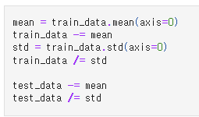
2022 Deep Learning Study
데이터 준비
테스트 데이터를 정규화 할 때 사용한 값은 훈련 데이터에서 계산한 값임!!!!!!
머신 러닝 작업 과정에서는 절대로
테스트 데이터에서 계산한 어떤 값도 사용해서는 안됨
특성별로 정규화
입력 데이터에 있는 각 특성(입력 데이터 행렬의 열)에 대해서 특성의 평균을 빼고 표준 편차로 나눔
특성의 중앙이 0 근처에 맞추어 지고 표준편차가 1이 됨

Slide 11
2022 Deep Learning Study
04.
모델 구성

Slide 12
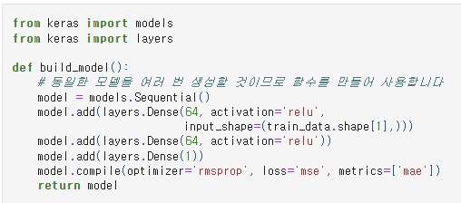
2022 Deep Learning Study
모델 구성
네트워크의 마지막 층:
하나의 유닛을 가짐
활성화 함수 없음
-> 순수한 선형이므로 네트워크가
어떤 범위의 값이라도 예측하도록
자유롭게 학습
샘플 개수가 적기 때문에 64개의 유닛을 가진 2개의 은닉 층으로 작은 네트워크를 구성하여 사용
(일반적으로 훈련데이터의 개수가 적을수록 과대적합이 더 쉽게 일어나므로 작은 모델을 사용하는 것이 과대적합을 피하는 방법임)
MSE 손실함수를 사용하여 컴파일
평균 제곱 오차 (MSE) :
예측과 타깃 사이 거리의 제곱
회귀 문제에서 널리 사용되는 손실 함수
훈련하는 동안 모니터링을 위한 MAE
평균 절대 오차 (MAE) :
예측과 타깃 사이 거리의 절댓값

Slide 13
2022 Deep Learning Study
05.
K-겹 검증을 사용한
훈련 검증

Slide 14
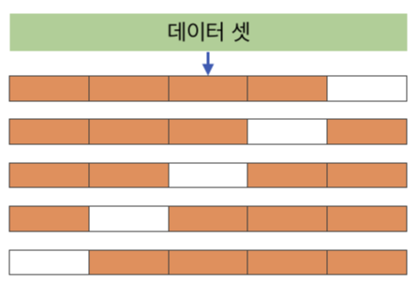
2022 Deep Learning Study
K-겹 교차 검증
K = 5
데이터를 5개의 분할로 나눔
데이터
훈련
검증
폴드 1
검증점수 #1
폴드 2
검증점수 #2
데이터 포인터가 많지 않기 때문에 검증 세트도 매우 작아짐 (약 100개의 샘플) -> 결국 검증 세트와 훈련 세트로 어떤 데이터 포인트가 선택 되었는지에 따라 검증 점수가 크게 달라짐 -> 검증 세트의 분할에 대한 검증 점수의 분산이 높음
-> 신뢰 있는 모델 평가 할 수 없음
폴드 3
검증점수 #3
폴드 4
검증점수 #4
폴드 5
검증점수 #5
훈련 데이터
검증 데이터
최종 점수: 평균

Slide 15
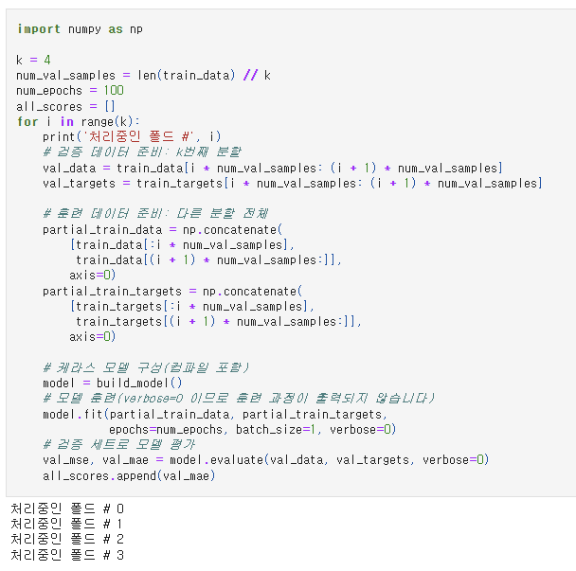


2022 Deep Learning Study
K-겹 검증하기 (num_epochs=100)
검증 점수가 2.1에서 2.9 까지 변화가 큼
평균값은 2.4로 각각 점수보다 훨씬 신뢰할 만함

Slide 16
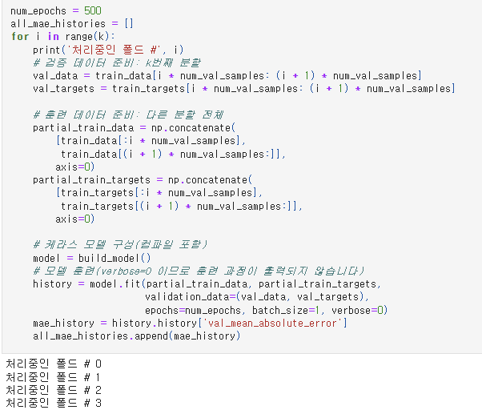

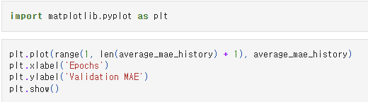
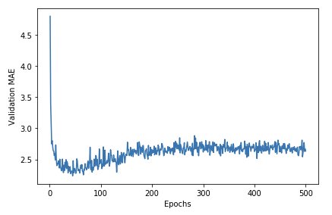
2022 Deep Learning Study
K-겹 검증하기 (num_epochs=500)
범위가 크고
변동이 심함

Slide 17
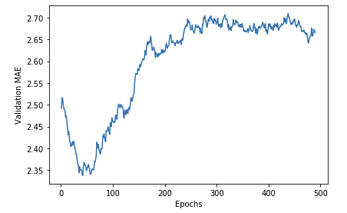
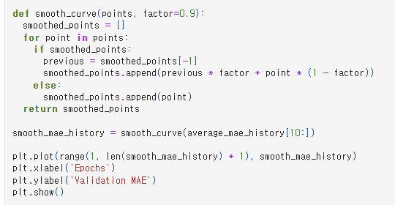
2022 Deep Learning Study
K-겹 검증하기 (num_epochs=500)
1.곡선의 다른 부분과 스케일이 많이 다른 첫 10개의 데이터 포인트를 제외
2.부드러운 곡선을 얻기 위해 각 포인트를 이전 포인트의 지수 이동 평균으로 대체
검증 MAE가 80번째 에포크 이후 줄어드는 것이 멈춤 -> 과대 적합 시작

Slide 18
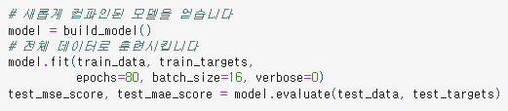

2022 Deep Learning Study
최종 모델 훈련

Slide 19
2022 Deep Learning Study
06.
정리

Slide 20
2022 Deep Learning Study
회귀는 분류에서 사용했던 것과는 다른 손실 함수를 사용합니다. 평균 제곱 오차(MSE)는 회귀에서 자주 사용되는 손실 함수입니다.
비슷하게 회귀에서 사용되는 평가 지표는 분류와 다릅니다. 당연히 정확도 개념은 회귀에 적용되지 않습니다. 일반적인 회귀 지표는 평균 절대 오차(MAE)입니다.
입력 데이터의 특성이 서로 다른 범위를 가지면 전처리 단계에서 각 특성을 개별적으로 스케일 조정해야 합니다.
가용한 데이터가 적다면 K-겹 검증을 사용하는 것이 신뢰할 수 있는 모델 평가 방법입니다.
가용한 훈련 데이터가 적다면 과대적합을 피하기 위해 은닉 층의 수를 줄인 모델이 좋습니다. (일반적으로 1개 또는 2개)

Slide 21
2022 Deep Learning Study
Deep
Learning
Ch 3.7_ 요약
2 0 1 9 3 0 5 0 5 2 이 지 수

Slide 22
2022 Deep Learning Study
이제 벡터 데이터를 사용하여 가장 일반적인 머신 러닝인 이진 분류, 다중 분류, 스칼라 회귀 작업을 다룰 수 있습니다. 이 장의 ‘정리’ 절에서 이런 종류의 작업을 통해 배울 중요한 사항들을 정리해 놓았습니다.
보통 원본 데이터를 신경망에 주입하기 전에 전처리해야 합니다.
데이터에 범위가 다른 특성이 있다면 전처리 단계에서 각 특성을 독립적으로 스케일 조정해야 합니다.
훈련이 진행됨에 따라 신경망의 과대적합이 시작되고 새로운 데이터에 대해 나쁜 결과를 얻게 됩니다.

Slide 23
2022 Deep Learning Study
훈련 데이터가 많지 않으면 과대적합을 피하기 위해 1개 또는 2개의 은닉 층을 가진 신경망을 사용합니다.
데이터가 많은 범주로 나뉘어 있을 때 중간층이 너무 작으면 정보의 병목이 생길 수 있습니다.
회귀는 분류와 다른 손실 함수와 평가 지표를 사용합니다.
적은 데이터를 사용할 때는 K-겹 검증이 신뢰할 수 있는 평가모델을 도와줍니다.

Slide 24
2022 Deep Learning Study
Deep
Learning
Ch 4.1
2 0 1 9 3 0 5 0 5 2 이 지 수

Slide 25
2022 Deep Learning Study
*
4.1
머신 러닝의
네 가지 분류
2 0 1 9 3 0 5 0 5 2 이 지 수

Slide 26
2022 Deep Learning Study
01
지도 학습
02
비지도 학습
03
자기 지도 학습
04
강화 학습

Slide 27
2022 Deep Learning Study
01.
지도학습
정답 값이 있는 데이터셋을 통해 학습

Slide 28
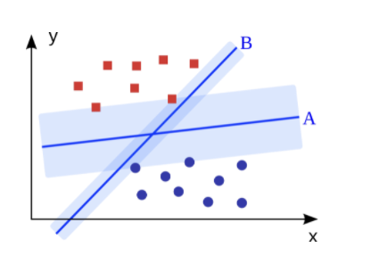
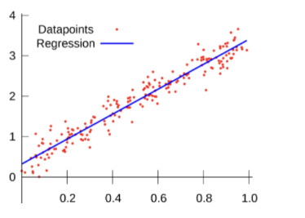
2022 Deep Learning Study
지도 학습
샘플 데이터가 주어지면 알고 있는 타깃에 입력 데이터를 매핑하는 방법으로 학습
분류
불연속한 값(그룹 ,계층 등)을 예측하는 문제
회귀
연속성이 있는 실수를 예측하는 문제
타겟을 예측하는 그룹을 찾아내야 함
그룹을 나누는 함수를 찾아내야 함

Slide 29
2022 Deep Learning Study
지도 학습
특이한 변종
시퀀스 생성: 사진이 주어지면 이를 설명하는 캡션을 생성
물체 감지: 사진이 주어지면 사진 안의 특정 물체 주위에 경계상자를 그림
이미지 분할: 사진이 주어졌을 때 픽셀 단위로 특정 물체에 마스킹을 함
구문 트리: 문장이 주어지면 분해된 구문 트리를 예측

Slide 30
2022 Deep Learning Study
02.
비지도학습
정답 값이 필요없이, 데이터의 패턴을 찾아내는 방식

Slide 31
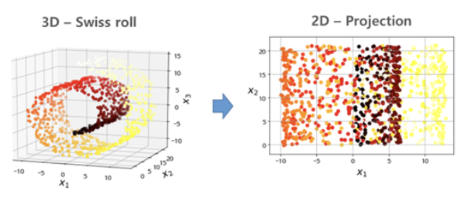
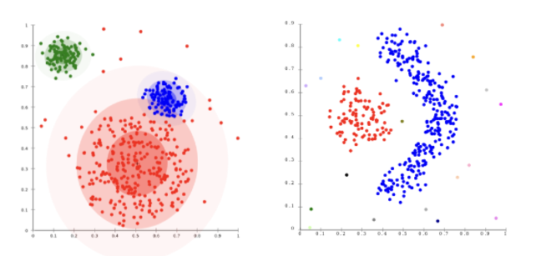
2022 Deep Learning Study
비지도 학습
데이터의 시각화, 데이터 압축, 데이터의 노이즈 제거 또는 데이터에 있는 상관관계를 더 잘 이해하기 위해 사용
차원 축소
군집

Slide 32
2022 Deep Learning Study
03.
자기 지도학습
지도 학습이지만 사람이 만든 레이블을 사용하지 않음

Slide 33
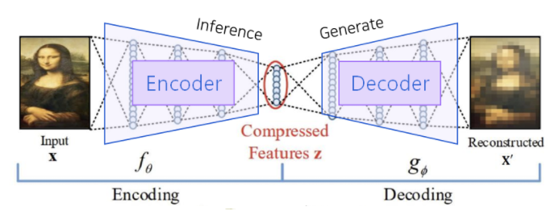
2022 Deep Learning Study
자기 지도 학습
학습 과정에서 사람이 개입하지 않는 지도학습
레이블이 여전히 필요하지만 보통 경험적인 알고리즘을 사용해서 입력 데이터로부터 생성
오토인코더

Slide 34
2022 Deep Learning Study
04.
강화 학습
주어진 환경에서 최적의 보상을 획득하는 방법을 학습

Slide 35
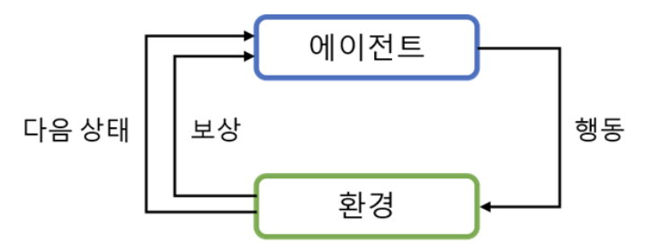
2022 Deep Learning Study
강화 학습
강화 학습에서 에이전트는 환경에 대한 정보를 받아 보상을 최대화하는 행동을 선택하도록 학습됨
어떤 행동을 했을 때 어떤 보상을 받는지 안다면, 쉽게 최적의 보상을 얻는 방법을 찾을 수 있음 -> 하지만 대부분은 이런 환경 정보가 주어지지 않음 -> 따라서 에이전트는 수많은 시행착오를 거쳐서 환경 정보를 습득하며, 그 정보를 이용해서 최적의 해를 구해야 함

Slide 36
2022 Deep Learning Study
THANK
YOU
2 0 1 9 3 0 5 0 5 2 이 지 수

